Slide 1
Python grafikus projekt
Készítette: Nagy Krisztián

Slide 2
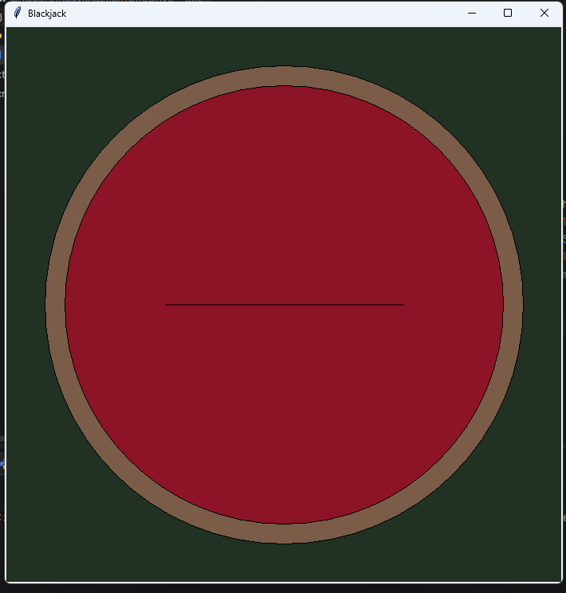
hét
El döntöttem a Black Jack játékot rekreálom amiben a kártya keverés miatt lwehet lesz a kártya számlálást gyakorolni
Tkinter-el el kezdtem megcsinálni az játék felületét a háttérrel kész is lettem
Gondolkoztam py gameben de az nem felelt meg igényeimnek.

Slide 3
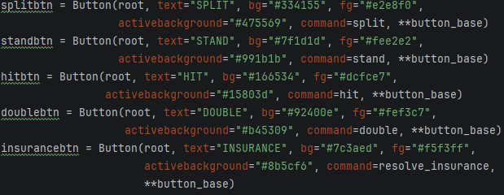
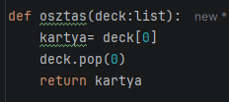
2. hét
A felhasználói felülethez hozzá adtam gombokat
Random Shoe generálás elkészítve
El készült az osztás logika

Slide 4
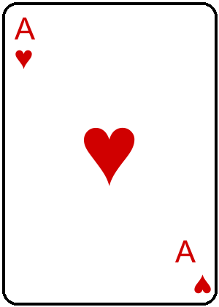
3. hét
El készültek a játék kártyák melyek egy programmal lettek generálva
Pillow segítségével meg jelennek a kártyák

Slide 5
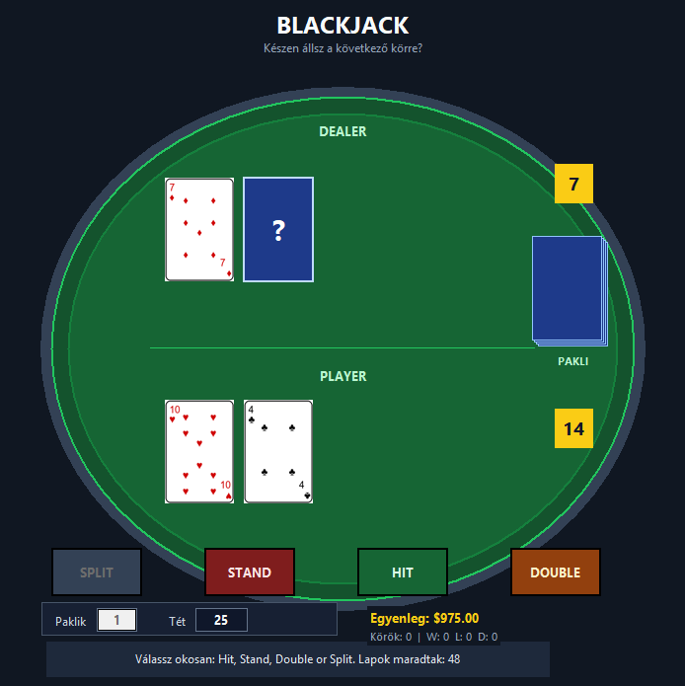
4. hét
A UI-t meg csináltam funkcionálissá
A játék működőképes
Bankroll hozzáadva
A UI újra lett tervezve hogy szebb legyen
.exe fileban elérhető
Több ember által tesztelve Windowson és Protonnal linux alat is

